Slide 1
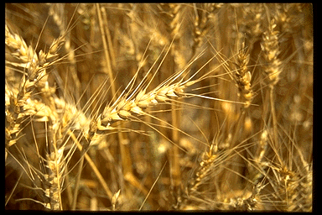
Деревянная резьба

Slide 2
Деревянная резьба Тюмени
В сибирских городах, в частности в Тюмени, где до этого было много домов, построенных в традициях крестьянского зодчества, стали появляться здания нового типа. Заказчиков уже не удовлетворяли открытые бревенчатые срубы и отсутствие эффектных, затейливых деталей в отделке. Возникло желание видеть постройку более импозантной... Стало появляться больше высоких, двухэтажных домов, крытых на четыре ската, с обшивкой тесом и большими окнами, требовавшими соответствующего оформления. Одним словом, город - центр торговой, административной, политической жизни - предъявлял свои требования к облику зданий. По традиции, в деревенской постройке резьбой украшались наличники уличных фасадов, а над ними - доска фриза и «чело» - пространство между двумя скатами крыши. Украшением городского дома можно назвать даже обшивку, скрывающую бревна сруба, хотя она служила и как утепление. Резные рельефы особенно четко выделяются на ее глади. На торцы бревен по углам и в середине, если дом с «перерубом» - пятистенный, накладывались доски, имитирующие лопатки или пилястры.

Slide 3
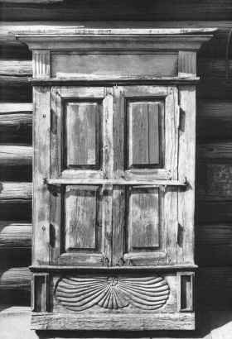
Вариант занавеса. Глухая резьба. 2-я пол. XIX в
С особенным вниманием украшались наличники окон и парадные крыльца, выходящие на улицу, - с их помощью дом связан с окружающим его миром. Иногда наличники одного дома отличаются друг от друга: на главном фасаде - самые красивые, на боковом - скромнее и на дворовом - простые, с меньшим количеством резных деталей.
Ворота, калитки, заборы декорировались в соответствии с общим замыслом. Особую выразительность городским деревянным зданиям придают аттики различной конфигурации, балюстрады, раскреповка карнизов, балконы, объемы крытых крылец, мезонины, ризалиты, эркеры. Украшенные резьбой, они выглядят очень живописно.

Slide 4
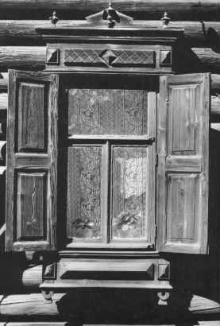
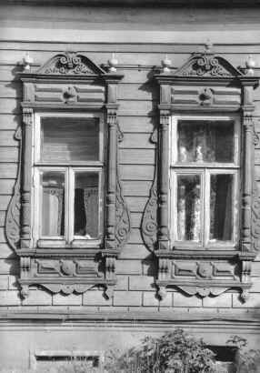
Наличник окна (ул. Комсомольская, 9) Наличники и фасад дома (ул. Ленина, 46)

Slide 5
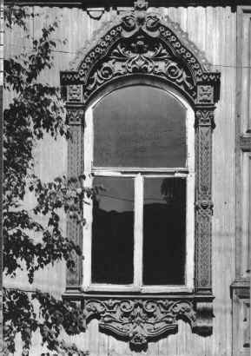
Одно из трех центральных окон главного фасада дома по ул. Дзержинского, 30
К тому же сибирский город смотрел на русский запад, что определяло ряд его особенностей: ориентацию на каменное зодчество и довольно чуткую реакцию на смену вкусов и архитектурных стилей в Петербурге и в Москве.
При этом тюменские постройки не были плохими копиями каких-либо каменных сооружений. Возводили их мастера из народа, и в декоре любого тюменского здания, как бы пышен он ни был, можно ощутить народную основу, да и особенности материала - дерева - предлагали свой, особый масштаб и определенный ритм, основанные на народных представлениях о мере и красоте.

Slide 6
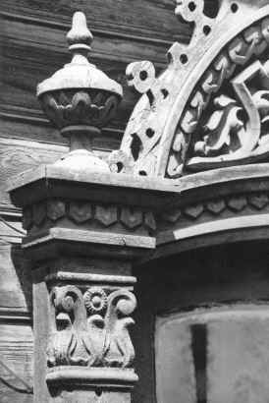
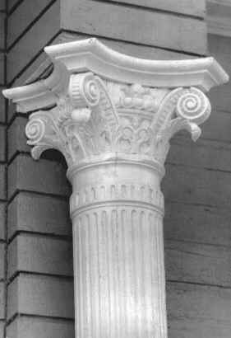
Фронтон наличника. Объемная резьба. (ул. Семакова, 8)
Верхняя часть колонны дома по улице Республики, 19

Slide 7
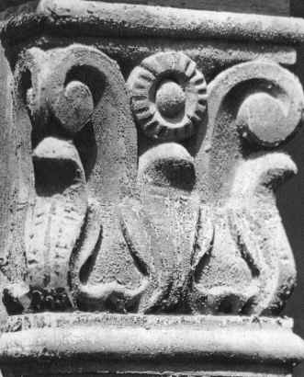
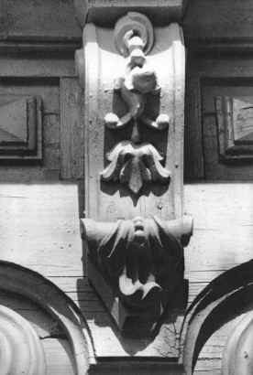
Капитель пилястры и часть завершения наличника дома по ул. Семакова, 8
Объемная резьба на консоли парадного крыльца дома по ул. Дзержинского, 30

Slide 8
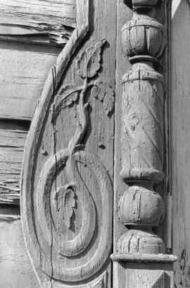
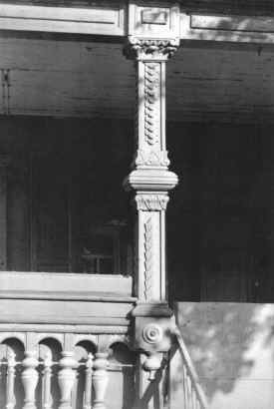
Часть наличника (ул. Ленина, 46)
Четырехгранная колонна террасы дома по ул. Дзержинского, 30

Slide 9
Резьба
Тюменская резьба обладает рядом особенностей по сравнению с резьбой других городов Сибири и центра России. Среди них и преобладание не пропильной, а глухой и накладной объемной резьбы, и своеобразие мотивов и приемов обработки дерева. Тюменская резьба «немногословна», точно рассчитанные, спокойные композиций наличников с сочно вырезанными деталями оставляют впечатление цельности и соответствия месту расположения. Они как бы укрепляют постройку, делая ее торжественной и вместе с тем строгой и стройной.
Глухая резьба выполняется на толстой доске путем углубления фона. Постепенно выявляется рельефный рисунок, высота которого колеблется от одного до двух сантиметров. Края его либо остаются острыми, под прямым углом к фону, либо округло моделируются. В зависимости от индивидуального почерка мастера рельеф оживляется различными по глубине и характеру дополнительными порезками, придающими сочность его формам. В Тюмени украшались глухой резьбой и одноэтажные, и двухэтажные здания.

Slide 10
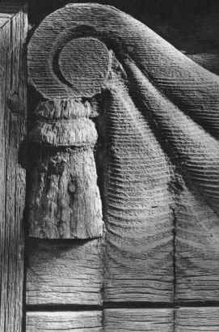
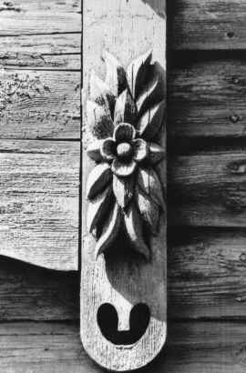
Глухая резьба. Занавес с кистями 2-я пол. XIX в. (ул. Казанская, 24)
Деталь наличника с накладной объемной резьбой. Нач. ХХ в. (ул. Ленина, 45)

Slide 11
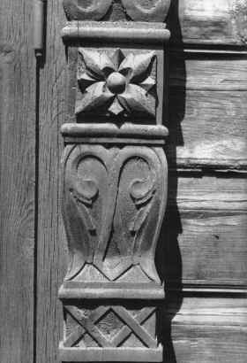
Пилястра наличника (ул. Семакова, 8)
Глухая, или плоскорельефная, резьба по времени происхождения - самая старая. Ею испокон веков покрывали бытовые предметы, а в XIX веке она прочно заняла место на карнизах и на наличниках домов.

Slide 12
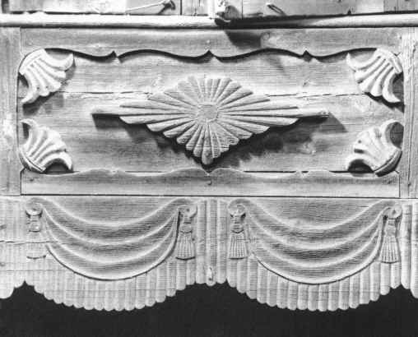
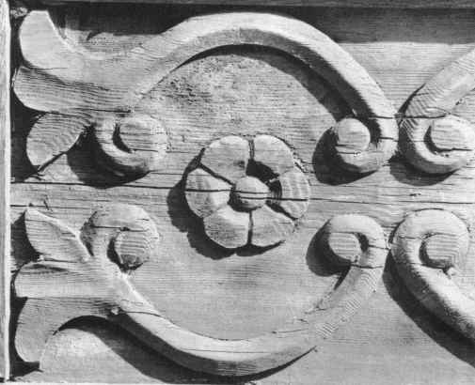
Подоконная доска. Варианты занавеса с кистями. 2-я пол. XIX в. (Больничный пер., 6)
Часть подоконной доски. Глухая резьба. Середина XIX в. (ул. Дзержинского, 21)

Slide 13
Орнамент
Пышный расцвет декора деревянных домов, начавшийся по всей России с середины XIX века и не оставивший в стороне Тюмень, не был случайностью. Он подготовлен всем ходом развития русской архитектуры и соответствует поискам в этой области, которые велись и дальше, во второй половине XIX - начале XX веков. В 40-х годах XIX века многие русские архитекторы в силу исторически сложившихся обстоятельств отходят от строгости и обусловленности классицизма, стремясь вложить национальное содержание в образное решение архитектуры. Они переживают увлечение различными стилями прошедших эпох, в том числе византийской и древнерусской архитектурой. Сменяют друг друга, иногда сосуществуя, эклектика, псевдорусский стиль, модерн, неорусский стиль, неоклассицизм. Вполне естественно, что и современная этому периоду деревянная архитектура, в особенности там, где строили в основном из дерева, не оставалась в стороне от общих исканий.

Slide 14
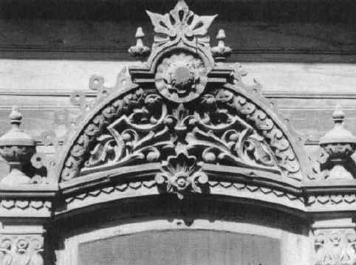
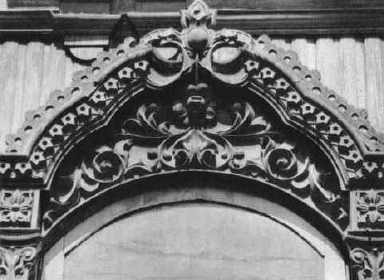
Верхняя часть наличника (ул. Семакова, 8)
Верхняя часть центрального наличника (ул. Дзержинского, 30)

Slide 15
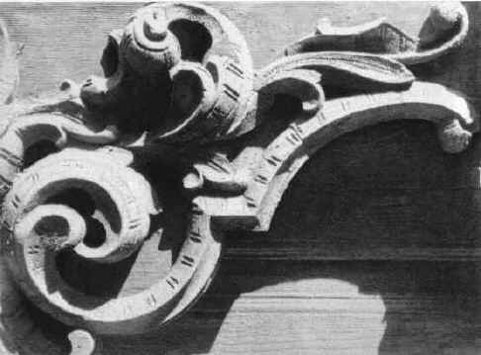
Часть подоконной доски (ул. Семакова, 8)
Мотив виноградной лозы, который мы видим и в декоре многих тюменских домов, может показаться странным и неожиданным для Сибири, где виноград никогда не возделывался. Тем не менее его появление вполне понятно. Снова придется обратиться к резьбе иконостасов, где изображение различных плодов было традиционным так же, как занавесов с кистями. Эти мотивы, сами по себе очень красивые, символизирующие радость, изобилие, были любимы мастерами.

Slide 16
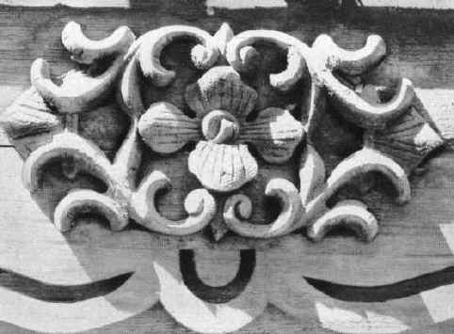
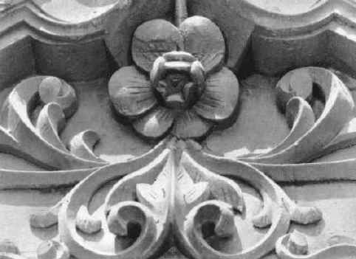
Подоконная доска. Деталь (ул. Красина, 10)
Часть оконного фронтона (ул. Дзержинского, 30)

Slide 17
И все же в резном декоре деревянных зданий Тюмени можно усмотреть самые разные влияния. Элементы, пришедшие из архитектуры классицизма, встречаются с мотивами чисто народными, перекочевавшими из народных рисунков и вышивок, с предметов крестьянского обихода. Все вместе в случаях обращения мастеров к объемной резьбе как бы растворяется в динамизме барочных форм. Но народные мастера виртуозно «примиряли» элементы разных, подчас противоречащих друг другу стилей на сравнительно небольшом участке (допустим, в пределах одного наличника). Они сплавляли эти элементы воедино, достигая красоты частного и органичности облика всего здания. Можно сказать, что народные мастера создали особый стиль в деревянной архитектуре города, исполненный выразительности и благородства.

Slide 18
Архитектура Тобольска
Тобольск - один из старейших городов Сибири. Вплоть до конца XVII в. строительным материалом здесь оставалось лишь дерево, из которого рубили "клети" башен, стен, церквей и изб и сооружали остроги. Мастера, возводившие постройки, имели дело с конструктивными формами, декор сведен был к минимуму. Выразительность их достигалась сочетанием простых геометрических объемов срубов, выявлением силуэта и живописной бревенчатой фактуры стен. Немаловажную роль играла и сама природа, органическая вписываемость построек в ландшафт. XVII век хотя и принес некоторое усложнение форм и появление узорных мотивов, но не поколебал северного идеала красоты строительного искусства Сибири.

Slide 19
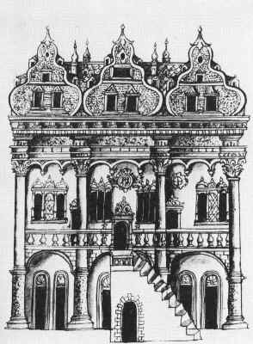
Проект приказной палаты в Тобольске С. Ремезова начала XVIII в.
Наиболее яркое, образное ощущение сибирского города давала его крепость - острог. В Тобольске она была особенно мощной и впечатляющей своими размерами. Ее высокие стены в виде плотного частокола из толстых бревен, усиленные еще башнями и рвами, казались грозной и непреступной преградой. Но особенно мощными сооружениями были деревянные сторожевые башни, с множеством настилов и навесным боем, увенчанные шатрами и дозорными вышками.
По мере того как рос и застраивался Тобольск, постепенно складывалась его градообразующая композиция. С самого начала в нем определился ярко выраженный центр - кремль с прилегающей торговой площадью, притягательная и организующая сила которого не ослабевала на всех последующих этапах строительства города.

Slide 20
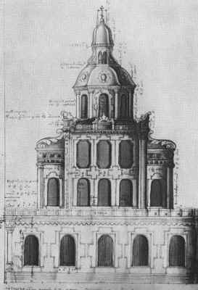
Проект церкви Вознесения в Тобольском кремле
Семнадцатый век клонился к закату, а с ним уходило в прошлое седое средневековье. Россия жила в преддверии новой великой эпохи. Заря ее вставала и над Тобольском, она принесла ему большие перемены. Уже в годы правления малолетнего Петра было положено начало монументальному каменному строительству в Тобольске. Тогда это был единственный очаг его во всей Сибири. Заботясь о благополучии и престижности сибирской столицы, Москва всячески поощряет здесь каменное строительство, не жалея денежных средств и направляя сюда своих мастеров. Участившиеся пожары заставили более категорично поставить вопрос о развертывании в Тобольске огнестойкого строительства.
Первые каменные постройки стали лишь предвестием будущего развернувшегося здесь большого строительства. Начало XVIII в. открывает новую славную страницу в истории Тобольска.

Slide 21
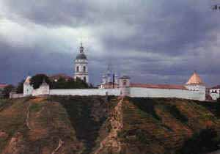
Тобольский кремль

Slide 22
К весне 1699 г. проект нового каменного кремля, разработанный С. Ремезовым, получил утверждение в Москве в Сибирском приказе, и было дано указание приступить к его исполнению. Новый административный центр Тобольска представлялся С. Ремезову еще в привычном образе кремля. И в Москве он увидел кремль, но только каменный. Восторг перед ним еще более возбудил у Ремезова желание создать и здесь, в далекой Сибири, каменный кремль наподобие московского, с такими же зубчатыми стенами и островерхими башнями.

Slide 23
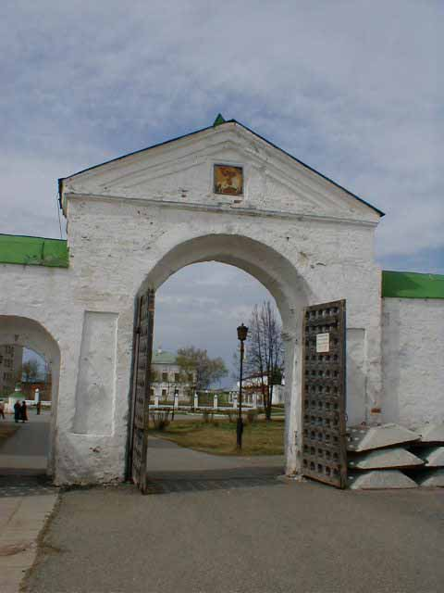
Проходные ворота тобольского кремля выполнены в классических формах, так как ограда эта поставлена здесь лишь в середине XIX в. Слева от ворот, на стене сейчас можно видеть мозаичное панно с изображением строителя Тобольска - Семена Ремезова, выполненное местным художником в знак признательности потомков.

Slide 24
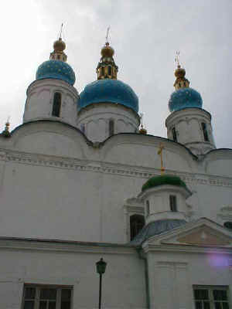
Софийский собор бесспорно является одним из самых впечатляющих древних сооружений Тобольска. В качестве примера зодчему велено было руководствоваться чертежом собора Вознесенского монастыря в Московском Кремле. Действительно, в Софийском соборе угадываются определенные черты сходства с архитектурой этого храма, хотя он и не повторяет его буквально. "Образец" был переработан зодчим. С какой бы точки вы ни смотрели на собор, везде ощущается объем и массивность, он предстает перед вами в своей трехмерности, почти как скульптура, чему не мало способствует и его четко выраженная силуэтная композиция. Собор очень удачно поставлен, на самом высоком месте Троицкой горы, и поэтому отовсюду хорошо просматривается. Белый силуэт его, выделяющийся на фоне неба, доминирует в пространстве.

Slide 25
Углубившись далее на территорию Софийского двора, обогнув зимний Покровский собор, справа мы увидим обширное трехэтажное здание бывшего архиерейского дома. По документам известно, что он был заложен в 1773 г. и строительство его продолжалось вплоть до 1775 г. Сейчас здесь помещается Тобольский краеведческий музей. Расположение и отделка внутренних помещений архиерейского дома отражают характерные приемы дворцового строительства конца XVIII в. Здание имело характерную для классицизма компактную, упорядоченную структуру помещений, но их планировка определялась скорее не соображениями симметрии, а требования целесообразности быта. Восприятие интерьера начиналось с просторного вестибюля, откуда трехмаршевая чугунная лестница вела на второй этаж. Во втором этаже частично сохранилась отделка церковного зала. Обращает на себя внимание изящная архитектурная декорация стен с тонко прорисованными пилястрами ионического ордера и гармоничные пропорции.

Slide 26
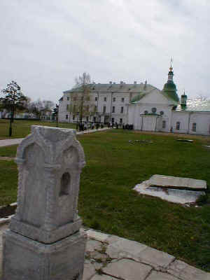
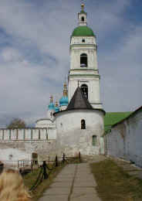
Софийский двор

Slide 27
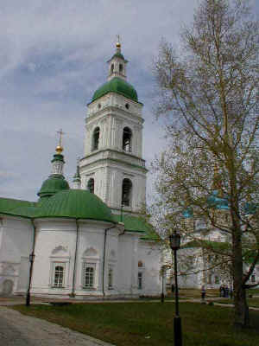
С кремлевской площади хорошо просматривается столп 75-метровой многоярусной колокольни, которая до сих пор остается самым высоким и величественным сооружением Тобольска. Архитектура колокольни решена была в стиле своего времени, в строгих формах классицизма. Колокольня отличается редким подбором колоколов, обладающих неповторимым, мелодичным звоном. Массивные ее устои позволяли разместить на двух ярусах до пятнадцати колоколов. Среди них, в первом ярусе находился самый мощный, изготовленный в 1738 г. на Тагильском заводе и весивший свыше тысячи пудов. За свой зычный голос он прозван был сибирским царь-колоколом.

Slide 28
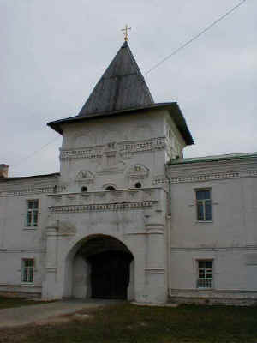
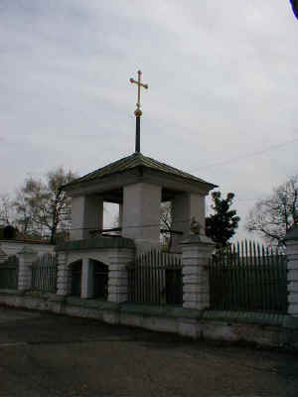

Slide 29
На территории тобольского центра уцелели каменные подпорные стенки Софийского взвоза. С постройкой этих стен была предотвращена дальнейшая осадка фундамента Софийского собора и расположенной рядом соборной колокольни. Есть какая-то театральность и зрелищность в самом восприятии этого сооружения при движении по Софийскому взвозу. Минуя ворота Шведской палаты, вы оказываетесь в полумраке узкого щелевидного тоннеля, где видишь только головокружительную высоту его стен и небольшую часть неба. Перспектива движения замкнута изгибом стен по очертанию оврага, что еще более усиливает ощущение зажатости пространства. При подъеме этот мрак начинает постепенно рассеиваться, ощущение зажатости пространства ослабевает, и вы наконец оказываетесь на обширной кремлевской площади. Если же двигаться обратно, от площади вниз, вы от света постепенно погружаетесь во мрак узкого, глубокого тоннеля, пока не достигните арки ворот, но здесь ощущение погружения неожиданно исчезает - вы снова оказываетесь на горе, и через арку ворот раскрывается грандиозная панорама нижнего города. В смене контрастных ощущений есть свое эффект, еще более усиливающий крепостное звучание тобольского центра.

Slide 30
Архитектурные памятники Тобольска
Помимо главной архитектурной "жемчужины" Тобольска - Кремля, город изобилует множеством памятников архитектуры, представляющих практически весь спектр традиций русского зодчества. Данную страницу, представляющую только малую часть этого великого наследия, можно рассматривать лишь как начало повествования о многовековом архитектурном наследии Тобольска.
Здание польского костела было возведено во второй половине XIX в. для живших в Тобольске поляков. Стройные вертикальные пропорции, узкие стрельчатые окна и декоративные детали усиливают ассоциации со стилем европейской готики. Сжатое протяженное пространство костела внутри создает иллюзию огромной высоты, подчеркнутую вертикальной ориентацией архитектурного декора.

Slide 31
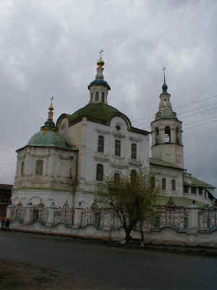
Церковь Архангела Михаила - одна из наиболее ранних церквей, сохранившихся в нижнем Тобольске. Известно, что она была заложена в 1745 г. В живописной композиции этой церкви, в отдельных ее деталях чувствуется присутствие традиций XVII в., хотя основной объем храма истолковывается в духе барокко. Особую прелесть этой церкви придает ее кованая железная решетка с вензелем "М-А" (Михаила Архангела). Прозрачная ткань ее с легким рисунком растительного орнамента контрастирует с плотной массой волнообразного кирпичного основания ограды и вертикальных столбов. В абрисе линий много изящества и манерности в духе игрового стиля рококо.

Slide 32
Здание польского костела было возведено во второй половине XIX в. для живших в Тобольске поляков. Стройные вертикальные пропорции, узкие стрельчатые окна и декоративные детали усиливают ассоциации со стилем европейской готики. Сжатое протяженное пространство костела внутри создает иллюзию огромной высоты, подчеркнутую вертикальной ориентацией архитектурного декора.

Slide 33
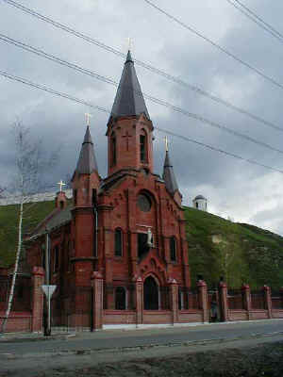
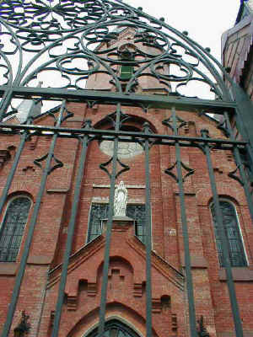

Slide 34
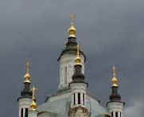
Захарьевскую церковь (1759; в данный момент находится на реставрации) можно считать подлинным дивом тобольского барокко. Находясь на открытом месте она всюду хорошо просматривается и абсолютно доминирует среди прилегающей постройки. Высотный башенообразный характер композиции подсказан был положением храма на берегу Иртыша между кремлевским ансамблем и Знаменским монастырем. Вместе с глубинно расположенной Богоявленской церкви она "держала" на этом участке панораму нижнего города, открывающуюся с реки. Впечатляет особая торжественность ее композиции, пышный и разнообразный декор, сложный и вычурный силуэт. Характер ее форм обнаруживает очевидное влияние европеизированного столичного барокко, хотя известно, что исполнителем проекта был местный мастер Городничев.

Slide 35
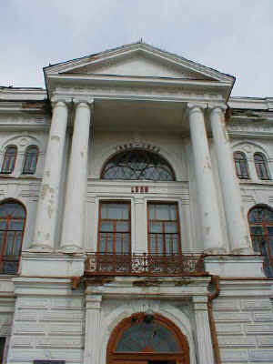
Здание бывшей гимназии, ныне - Тобольского педагогического института (1893 г.)

Slide 36
Тобольск - один из самых живописных и зрелищных городов России, оставляющий неизгладимое впечатление своей захватывающей панорамой и величественной красотой архитектурных памятников. За красоту рельефа его справедливо называли сибирским Киевом. У Тобольска своя великая и славная история. В XVII-XVIII вв. он слыл одним из крупнейших городов Российского государства и значился на всех иноземных картах. Однако в дальнейшем превратности судьбы, низвели его на положение запустевшего захолустного городка, он был всеми забыт, надолго законсервировавшись в своем старинном обличьи. Лишь за последние десятилетия, в связи с начавшимся интенсивным освоением этого края, интерес к Тобольску вновь оживился. В планах экономического и культурного преобразования Западной Сибири Тобольску вновь предстоит сыграть важную роль.

